Slide 1

Financial Intelligence Tool
Compensation
Benchmarking Deck
Market Rate untuk Profil Subkhan
Data-driven analysis untuk keputusan pivot karir yang rasional, bukan emosional
CONFIDENTIAL
Maret 2026
13 Slides

Slide 2
Navigation
Daftar Isi
01
Baseline
02
Profil Subkhan
ASN Sekarang vs Market Rate — Gap analysis total kompensasi
Komponen yang Menentukan Harga — Premium factors breakdown
03
Tier Konsultan Internasional
04
Tier International Organizations
McKinsey, Deloitte, PwC — Range dan struktur kompensasi
World Bank, ADB, UNDP — Grade system dan tax-free benefits
05
Tier Tech Companies
06
Tier Think Tanks & Research
Microsoft, Google — Base, bonus, equity structure
CSIS, Prakarsa — Trade-offs dan side income potential
07
PhD Multiplier Effect
08
Framework Negosiasi
Berapa nilainya dalam Rupiah — NPV analysis
Cara pakai data ini — Anchoring dan timing strategy
09
Red Lines & Walk-Away
10
Proyeksi 10 Tahun
Angka minimum yang membuat pivot worth it
Kompensasi di setiap jalur — 4 skenario comparison

Slide 3
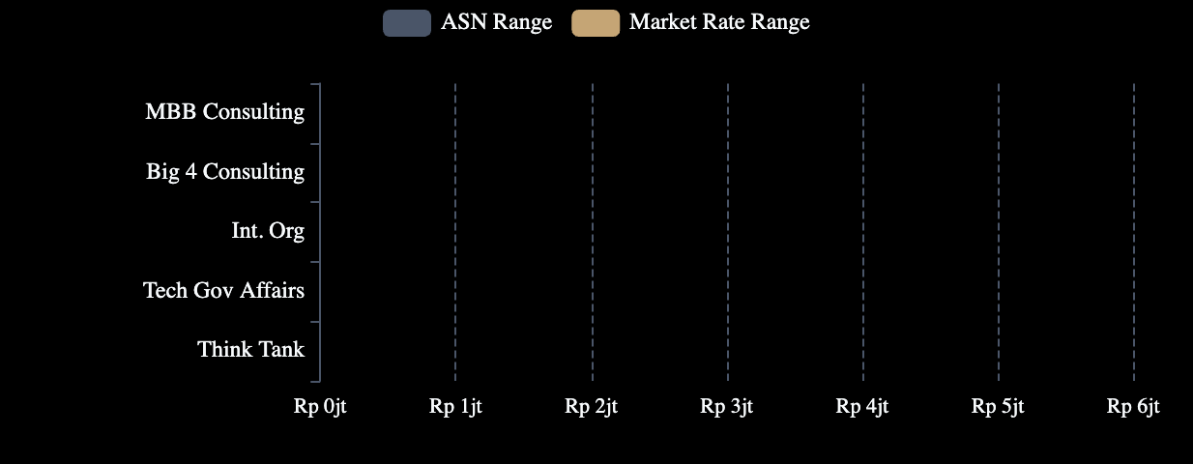
01 / BASELINE ANALYSIS
ASN Sekarang vs Market Rate
Potret jujur total kompensasi dan gap analysis
Komponen ASN (Eselon III/IV)
Market Rate Profil Setara
Gaji Pokok
Rp 4.4-5.6 jt/bln
Tunjangan Kinerja (Tukin)
Rp 5.8-13.6 jt/bln
Tunjangan Jabatan
Rp 2.4-24.9 jt/bln
BPJS + Benefit
Rp 1.5-2.0 jt/bln
Total per Bulan
Rp 14-46 jt
THR + Gaji ke-13
+ 2 bulan
Total Tahunan
Rp 196-644 jt
Gap Tahunan
Gap 10 Tahun
2-5x
3-8x
Nilai Pensiun (PV)
Lebih tinggi di sektor swasta
Dengan pertumbuhan karir
Replacement Ratio
23-35%
Manfaat Pensiun/bln
Rp 3.2-5.6 jt
Catatan Kritis: Gap ini bukan untuk membuat frustrasi , tapi memberikan konteks benar tentang apa yang dipertaruhkan dan apa yang bisa diraih. ASN tetap punya value: job security, pensiun jaminan pemerintah, dan work-life balance.
PV Pensiun (30 th)
Rp 2.1-3.8 M

Slide 4
02 / PROFILE VALUATION
Profil Subkhan: Komponen yang Menentukan Harga
Bukan semua pengalaman dinilai sama oleh market
Government Insider Access
SIBARU Track Record
AAGIF & AGIR IP
Network KemenPKP dan akses ke procurement & kebijahan pemerintah
AI system live di 514 kabupaten — deliverable langka dan scalable
Original intellectual property — frameworks yang sudah divalidasi
Premium Value
+15-25%
Differentiator
+20-30%
Relevance
High
Konsultan & tech companies butuh akses ini
Bukti execution, bukan hanya konsep
International orgs & think tanks
MBA + S.Kom Dual
PhD Trajectory 2027
Total Premium Stack
Dual credential — business acumen + technical depth dalam satu paket
Fall 2027 enrollment — future premium yang bisa dipakai sebagai leverage
+35-55%
di atas market rate standard
Employer Value
Complete
Negotiation Leverage
Now
Base Range
IDR 300-500jt/th
Tidak perlu "complete" kandidat
Signal commitment ke employer
With Premium
IDR 400-775jt/th
Key Insight: Premium tidak otomatis — harus bisa mengartikulasikan value setiap komponen dalam bahasa employer. SIBARU bukan hanya "AI system", tapi "proven scalable implementation affecting 270M citizens."

Slide 5
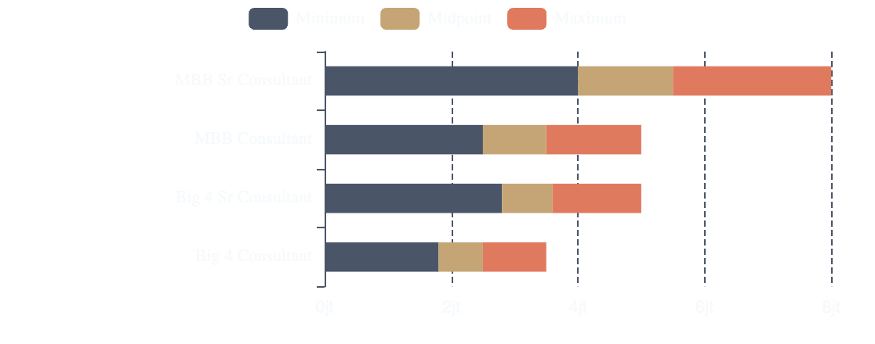
03 / CONSULTING TIER
Tier Konsultan Internasional: Range & Struktur
McKinsey, Deloitte, PwC — Experienced hire positioning
Struktur Kompensasi
Range Realistis Indonesia
Base Salary
60-70%
Fixed component, naik setiap promotion cycle
Consultant:
IDR 180-280jt/th
Senior Consultant:
IDR 280-400jt/th
Performance Bonus
15-30%
Berdasarkan individual & firm performance
Signing Bonus
One-time
IDR 30-100jt — paling negotiable
Lower End
Upper End
Pengalaman < 3 tahun
Pengalaman 5+ tahun
Benefits
Track record belum jelas
Deliverables terukur
Health insurance, retirement, training budget
Network terbatas
Network kuat
Hidden Compensation
Training $20-50k
International exposure
Exit ops 2-3x

Slide 6
04 / INTERNATIONAL ORGS TIER
Tier International Organizations: Range & Struktur
World Bank, ADB, GIZ, UNDP — Grade system & tax-free advantage
World Bank Grade System (Indonesia)
Benefit Package (Substantial)
GA — GB (Entry)
Analyst level
Housing Allowance
Education Allowance
IDR 87-284 jt/th
30-40% dari base salary untuk expat
$15-40k/th per anak untuk international school
GC — GE (Mid)
Prof. level
Home Leave
Health Insurance
IDR 299-782 jt/th
1-2x per tahun dengan tiket keluarga
Comprehensive global coverage
Profil Subkhan paling likely masuk di sini
Pension Plan
Relocation
Generous defined benefit plan
Shipping, temporary housing, settling-in
GF — GG (Senior)
Post-PhD target
IDR 697jt - 2.0M/th
STC/Consultant
Permanent Staff
GH+ (Lead)
Manager/Specialist
Daily rate: $300-600
Full grade salary
IDR 2.0M - 3.8M/th
No benefits
Complete benefits
Entry pathway
Job security
Flexible
Career progression
Tax-Free Status Impact
Apples-to-Apples: GF grade dengan benefits = IDR 1.2-2.0M/th equivalent — comparable dengan Senior Consultant di Big 4 atau Consultant di MBB.
Net salary World Bank untuk non-US staff tidak kena pajak. Ini membuat take-home jauh lebih besar dari nominal.
GF Grade Net:
IDR 697jt - 1.3M/th
Equivalent Gross:
~IDR 1.0-1.9M/th

Slide 7
05 / TECH TIER
Tier Tech Companies: Range & Struktur
Microsoft, Google — Government vertical compensation
Struktur Kompensasi Tech
Cara Hitung Real Value Equity
Base Salary
50-60%
1
Grant Value
Government Affairs Manager: IDR 25-45jt/bln
Jumlah RSU × harga saat grant. Contoh: 500 RSU × $200 = $100k
Tahunan: IDR 300-540 jt
2
Vesting Schedule
Annual Bonus
15-25%
Typical: 4-year vest, 1-year cliff, then monthly/quarterly
Performance-based, bisa naik signifikan
Y1: 25%
Y2: 25%
Y3: 25%
Y4: 25%
Tahunan: IDR 45-135 jt
3
Tax Implications
Equity (RSU/Stock)
25-40%
Vested RSU kena pajak penghasilan. Di Indonesia: 5-35% progressive
Source of confusion untuk kandidat dari pemerintahan
Tahunan: IDR 100-400+ jt (vested)
Key Insight
Equity bisa naik signifikan jika company performance bagus. Bisa juga turun. Ini risk/reward trade-off.
Benefits
Health, 401k match, wellness, WFH
Range Indonesia (Gov Affairs)
Manager
Sr Manager
Director
400-600
600-900
900-1500
jt/th
jt/th
jt/th

Slide 8
06 / THINK TANK TIER
Tier Think Tanks & Research: Range & Trade-offs
CSIS, Prakarsa, SMERU — Value proposition berbeda
Kompensasi Nominal
Total Value Calculation
Research Fellow
Entry-Mid
Speaking Fee
IDR 150-250 jt/th
Monetisasi expertise melalui conference talks
Fokus pada research dan publication
Range per event:
IDR 5-50 jt
Senior Researcher
Mid-Senior
Consulting Side Income
IDR 250-400 jt/th
Advisory roles yang tidak conflict of interest
Potential:
IDR 100-300 jt/th
Lead research projects, mentoring
Prestige & Network
Research Director
Senior
CSIS/Prakarsa affiliation membuka pintu ke:
IDR 400-700 jt/th
Gov advisory
Int. org roles
Academia
Strategic direction, fundraising
Publication Opportunities
Catatan: CSIS Fellowship non-remunerated — tidak ada gaji. Hanya untuk building credibility dan network.
Intellectual freedom dan platform untuk thought leadership
Trade-offs
Advantages
Kompensasi lebih rendah
Intellectual freedom
Career progression slower
Side income potential
Less structured
Network & credibility
Strategic View: Think tank bisa jadi stepping stone — 2-3 tahun untuk build credibility dan network, lalu pivot ke international org atau consulting dengan rate yang lebih tinggi.

Slide 9
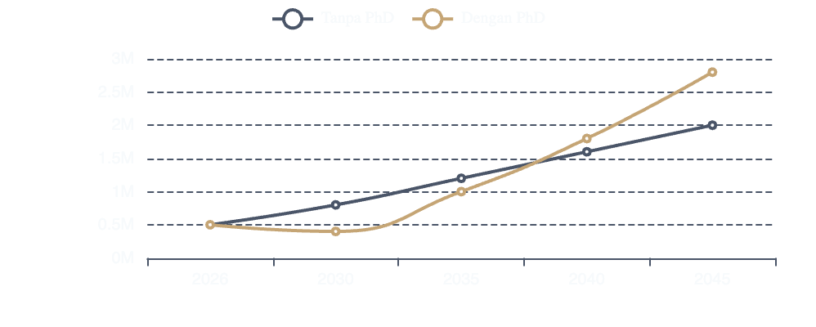
07 / PhD MULTIPLIER
PhD Multiplier: Berapa Nilainya dalam Rupiah
PhD dari top-100 = hard currency di market target
Impact PhD di Berbagai Tier
NPV Analysis PhD
World Bank / ADB
Grade Jump
Tanpa PhD
Dengan PhD
GF
GG
IDR 697jt-1.3M
IDR 1.0-2.0M
Selisih:
IDR 300-700 jt/th
McKinsey / BCG / Bain
Level Entry
Non-PhD
PhD Hire
Break-Even Calculation
Consultant
Associate
Biaya PhD (4-5 tahun)
$150-300k
IDR 400-600jt
IDR 600-900jt
Selisih:
Opportunity Cost
IDR 2-4 M
IDR 200-300 jt/th
Total Investment
IDR 4-8 M
Independent Consultant
Daily Rate
Break-Even Period
4-6 tahun
Non-PhD
PhD
$400-600
$800-1500
20-Year Excess Earning
/hari
/hari
IDR 15-35 M
Total excess earning setelah PhD vs tanpa PhD

Slide 10
08 / NEGOTIATION FRAMEWORK
Framework Negosiasi: Cara Pakai Data Ini
Data tanpa strategi negosiasi tidak berguna
Anchoring Strategy
Merespons "Berapa Ekspektasi?"
1
Angka Pertama Menentukan Range
❌ Jangan
Psychological anchor — whoever mentions the first number sets the negotiation range. Jangan takut untuk set anchor yang tinggi tapi reasonable.
"Terserah perusahaan" — meninggalkan uang di meja
"Saya butuh IDR X" — terlalu absolut, no room
Sebut angka tanpa konteks
2
Gunakan Data Pasar
✅ Lakukan
"Berdasarkan riset saya, range untuk posisi ini dengan pengalaman saya adalah IDR X-Y." — objectify the negotiation.
Deflect: "Berdasarkan range pasar, saya melihat..."
Tanya kembali: "Range untuk posisi ini?"
Justifikasi dengan value proposition
3
Range Anchoring
Sebutkan range, bukan angka tunggal. Lower end dari range harus di atas minimum acceptable.
Komponen Paling Negotiable
Contoh: "Ekspektasi saya adalah IDR 450-550 juta per tahun untuk total compensation, berdasarkan pengalaman saya dengan SIBARU dan network di KemenPKP."
Konsultan
Int. Org
Tech
Signing bonus
Grade level
Equity vesting
Timing: Leverage paling kuat adalah saat offer sudah di tangan tapi belum diterima . Jangan negosiasi sebelum mereka commit ingin hire kamu.

Slide 11
09 / RED LINES
Red Lines & Walk-Away Numbers
Angka minimum yang membuat pivot worth it
Kalkulasi yang Hilang dari ASN
Walk-Away Numbers per Tier
Gaji ASN Tahunan
IDR 196-644 jt
Konsultan Internasional
MINIMUM
IDR 400 jt/th
PV Pensiun (Dikorbankan)
IDR 2.1-3.8 M
Total comp: base + bonus + signing
Replacement ratio 23-35%, jaminan pemerintah
International Org
MINIMUM
Job Security Value
IDR 500jt-1M
IDR 600 jt/th
Estimated PV dari probabilitas PHK dan downtime
Net salary + benefits equivalent
Benefit ASN
IDR 50-100 jt/th
BPJS, THR, gaji ke-13, cuti, work-life balance
Tech Companies
MINIMUM
IDR 500 jt/th
TOTAL YANG HILANG
IDR 3-6 M
Total comp: base + bonus + equity
Present value dari semua yang dikorbankan
Think Tanks
EXCEPTION
IDR 300 jt/th
Dengan side income potential IDR 100-300jt
Perlindungan Terbaik: Walk-away number yang sudah ditetapkan sebelum masuk negosiasi adalah perlindungan terbaik dari keputusan emosional. Kalau offer di bawah angka ini — lebih baik stay dan tunggu offer yang lebih baik.

Slide 12
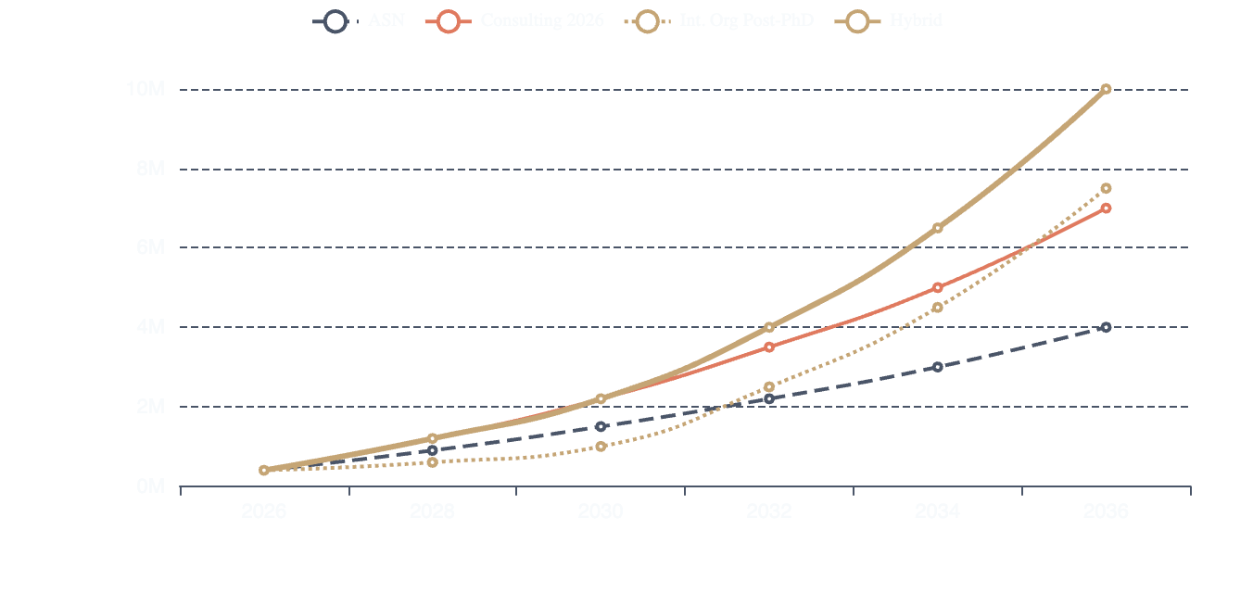
10 / 10-YEAR PROJECTION
Proyeksi 10 Tahun: Kompensasi di Setiap Jalur
Visualisasi perbandingan 4 skenario
Cumulative Earnings Projection (2026-2036)
4 Skenario
1
Tetap ASN
IDR 8-12 M
Linear growth, predictable, pensiun aman
2
Consulting 2026
IDR 15-25 M
Pivot ke Big 4/MBB, exit ops tinggi
3
Int. Org Post-PhD
IDR 18-30 M
PhD 2027-2031, masuk GG grade 2032
4
Hybrid: Consulting → Int. Org
IDR 20-35 M
Consulting 2026-2030, PhD, Int. Org 2032+
Gap vs ASN (Min)
Gap vs ASN (Max)
Break-even vs ASN
+7 M
+23 M
Y3-4
Skenario 2
Skenario 4
Semua skenario pivot

Slide 13

Decision
Framework
Deck ini adalah tool, bukan jawaban.
Keputusan akhir bergantung pada risk tolerance , prioritas hidup , dan definisi sukses masing-masing.
"Gunakan data ini untuk negosiasi dengan confidence, bukan untuk memvalidasi keputusan yang sudah dibuat."
Data-Driven
Risk-Aware
Negotiation-Ready
Setiap angga dikalibrasi berdasarkan data pasar
Walk-away numbers untuk perlindungan diri
Framework untuk setiap tipe employer
Compensation Benchmarking Deck | Profil Subkhan
Maret 2026 | CONFIDENTIAL

